Slide 1



Fare ricerca all’estero
Erasmus+ e l’Alleanza europea CIVIS

Slide 2

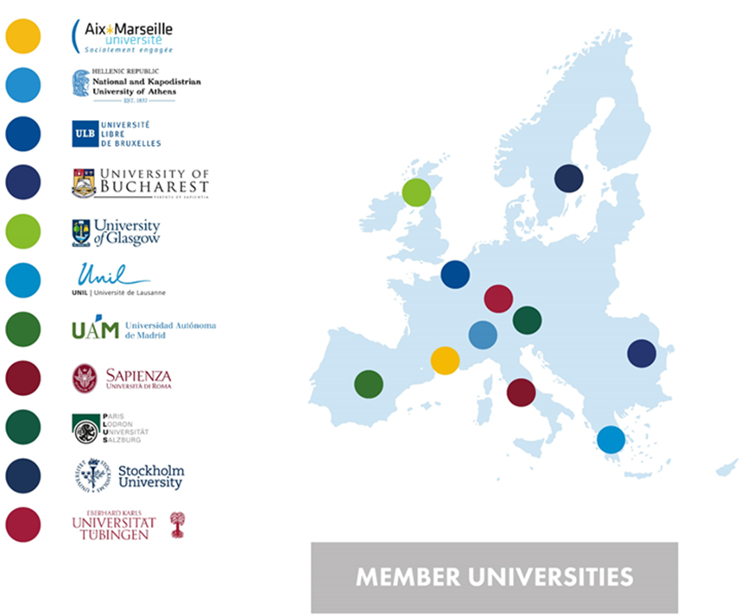

Alleanza europea CIVIS
11 università europee e 6 università africane

Slide 3
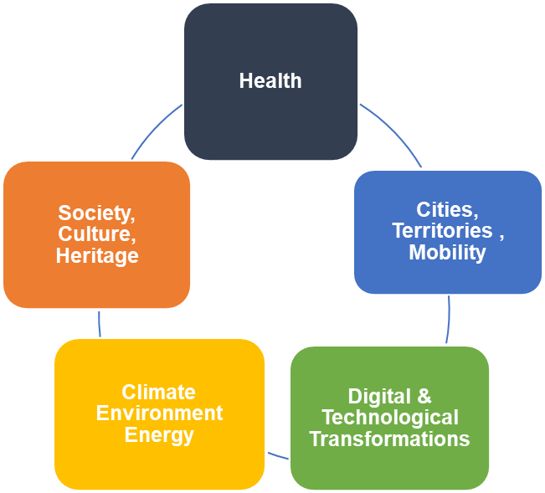
Alleanza europea CIVIS
5 Hub tematici
5 Hub tematici di innovazione dell’offerta formativa e della ricerca attraverso attività congiunte che affrontino le principali sfide sociali
Intensive School, short course, webinar, workshop, language café, tandem, staff week
Fare ricerca all’estero

Slide 4
Alleanza europea CIVIS
Opportunità e strumenti
Cotutele tesi-> Accordo e semplificazione procedure
Formazione di breve durata es. workshop, webinars e blended intensive programmes (BIPs)
Formazione specifica sulle competenze trasversali, soft skills e conoscenze tecniche
Partecipazione alle opportunità di finanziamento (es. azioni Marie Sklodowska Curie)
Programmi di dottorato internazionali a titolo multiplo o congiunto

Slide 5

CIVIS Informazioni
https://civis.eu/en - civis.sapienza@uniroma1.it
civis.eu/en/learn/civis-courses

Slide 6


Dove trovo le informazioni??
Consulta il sito Sapienza
https://www.uniroma1.it/it/pagina/bando-erasmus-2026-2027-studio
Fare ricerca all’estero

Slide 7
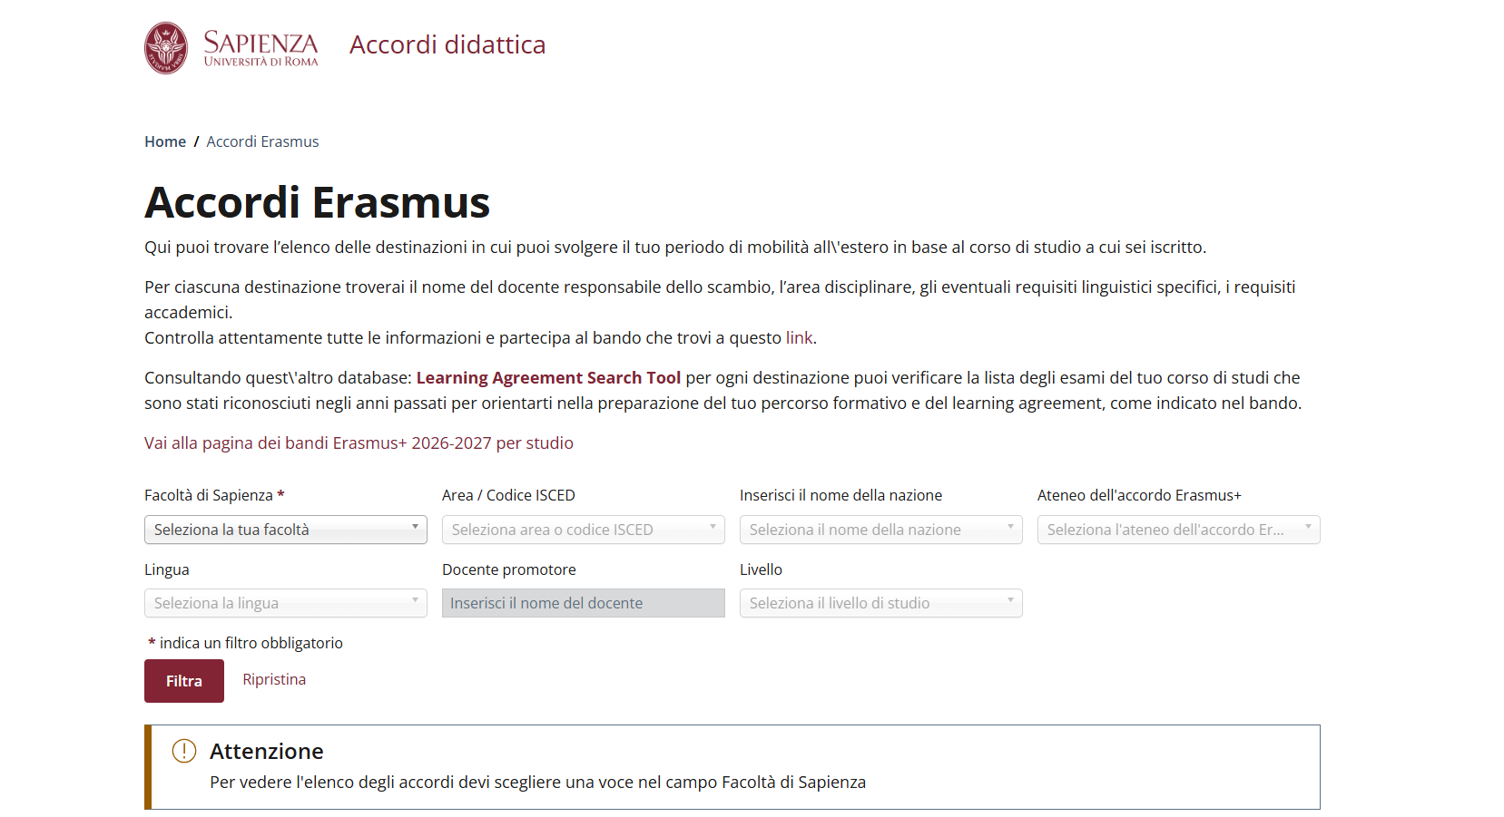

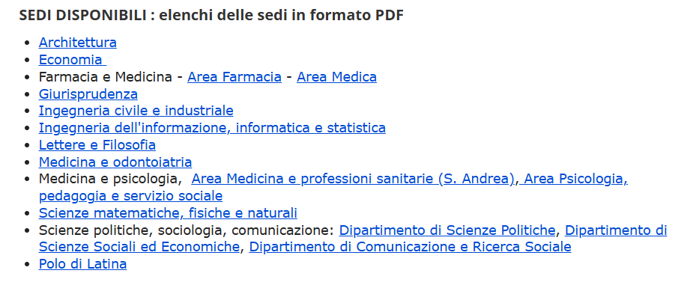
ERASMUS+: BANDO RICERCA DELLA SEDE
Portale delle destinazioni
Fare ricerca all’estero

Slide 8
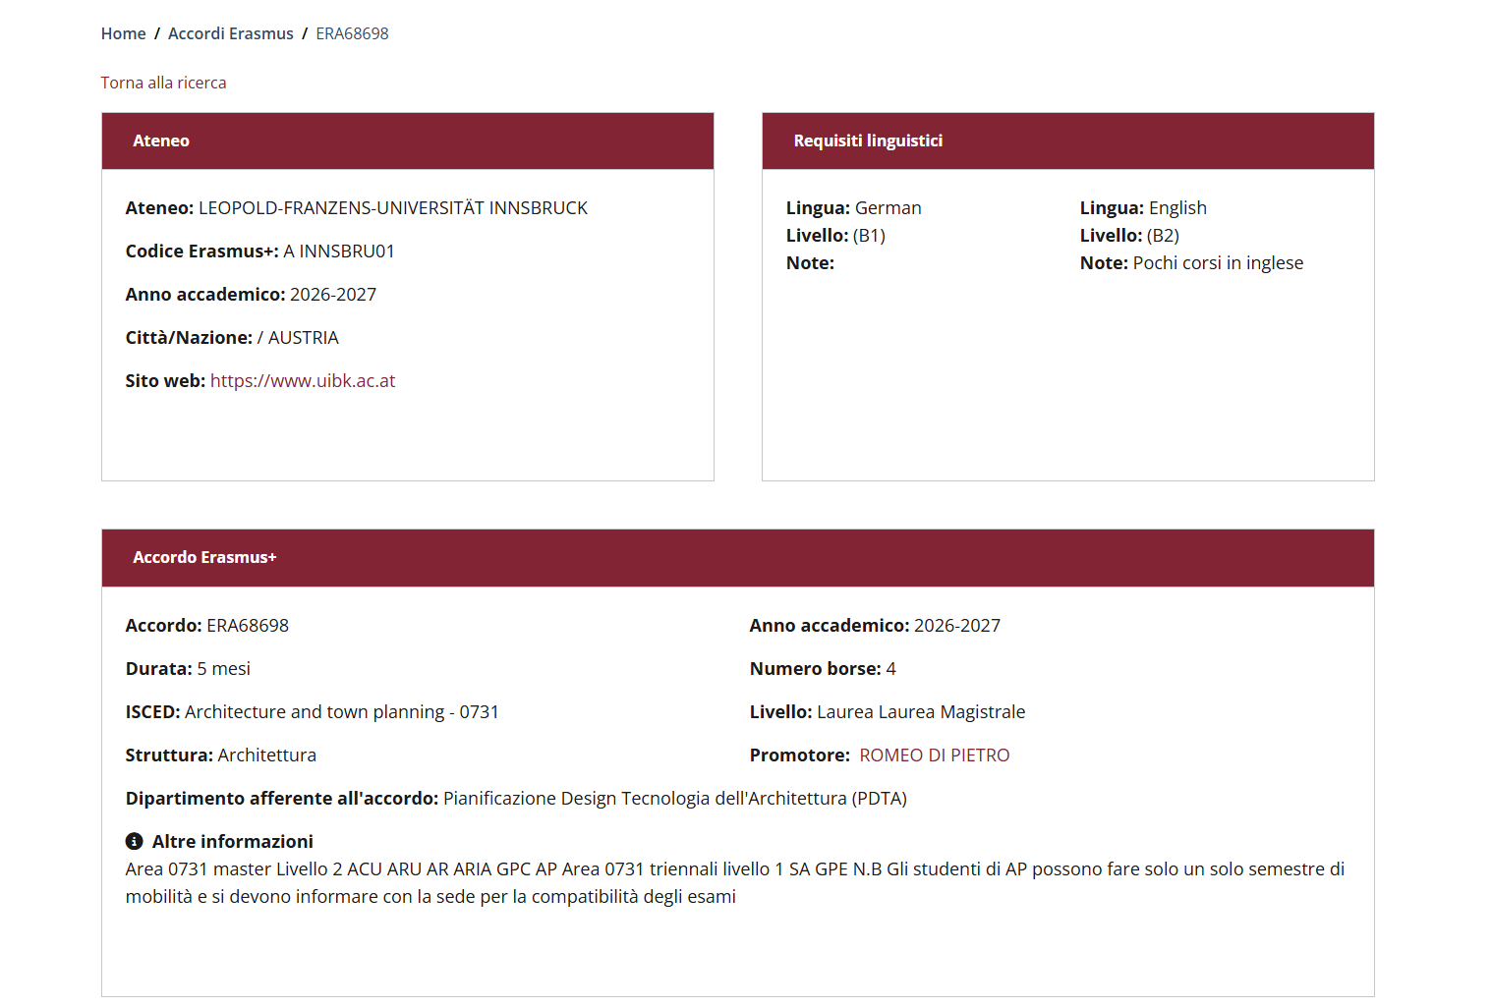


ERASMUS+: BANDO RICERCA DELLA SEDE
Portale delle destinazioni – dettaglio accordo/sede
Altre informazioni
Fare ricerca all’estero

Slide 9


Erasmus +
Periodo e durata
Dal 1 giugno 2026 al 31 luglio 2027
LONG MOBILITY
Da 2 (60 giorni) a 12 mesi (Programme Countries e Partner Countries – Svizzera e UK) anche suddivisi in periodi diversi (nuova candidatura per ogni periodo)
SHORT MOBILITY
da 5 giorni a 30 giorni, e si dovrà svolgere solo presso paesi aderenti al programma Erasmus + (No Svizzera e UK)
ANCHE VERSO LE SEDI CIVIS

Slide 10
Uffici di riferimento
Amministrazione
Settore mobilità Erasmus+ UE
Ufficio Erasmus Centrale
Area ​​Offerta Formativa e Diritto allo Studio
smout@uniroma1.it
Ufficio Erasmus di Facoltà
RAEF
(Referente Amministrativo Erasmus di Facoltà)
https://www.uniroma1.it/it/pagina/referenti-amministrativi-erasmus-di-facolta-raef
Didattica
Responsabile Accademico per la Mobilità (RAM)
Approvazione delle attività didattiche presso l’Università ospitante
Coordinatori e responsabili accademici mobilità internazionale | Sapienza Università di Roma (uniroma1.it)
Fare ricerca all’estero

Slide 11
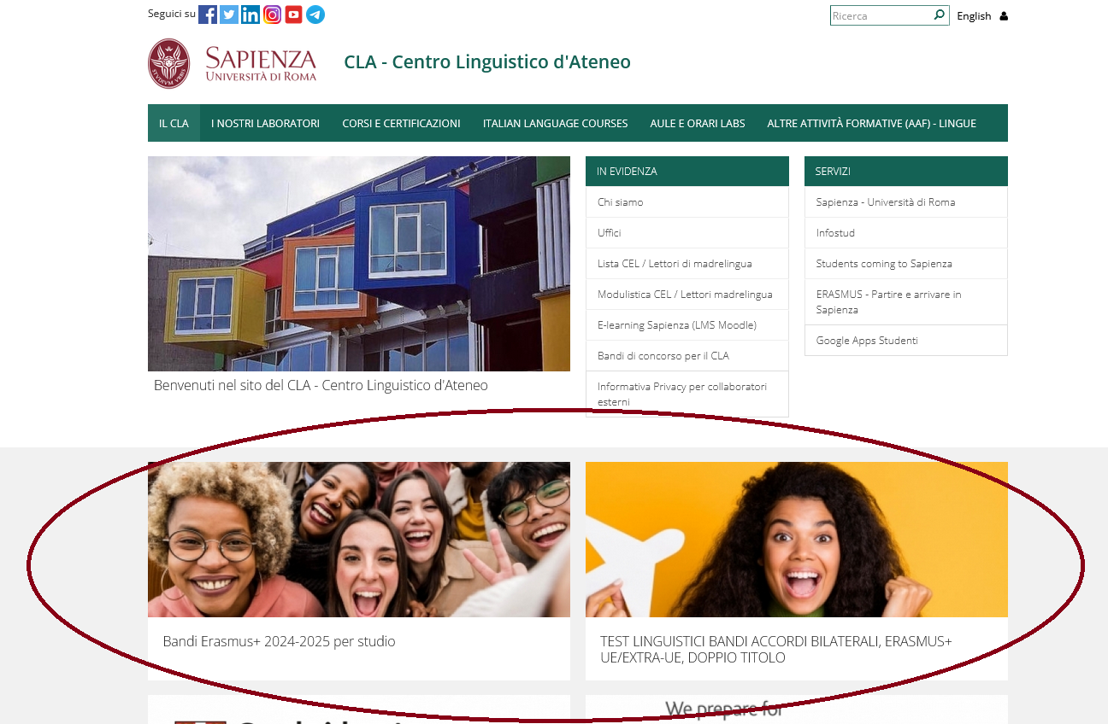
Erasmus +
Competenze linguistiche
Certificazioni ufficiali richieste dalle università partner -> dettagli nel bando per ogni sede
TEST gratuiti

Slide 12
Erasmus +
Contributi finanziari
contributo da 450/550 a 850 euro/mese
paese di destinazione
Contributo per il viaggio
ISEU per il diritto allo studio in Infostud al momento della candidatura
contributi aggiuntivi per gli studenti con esigenze speciali

Slide 13
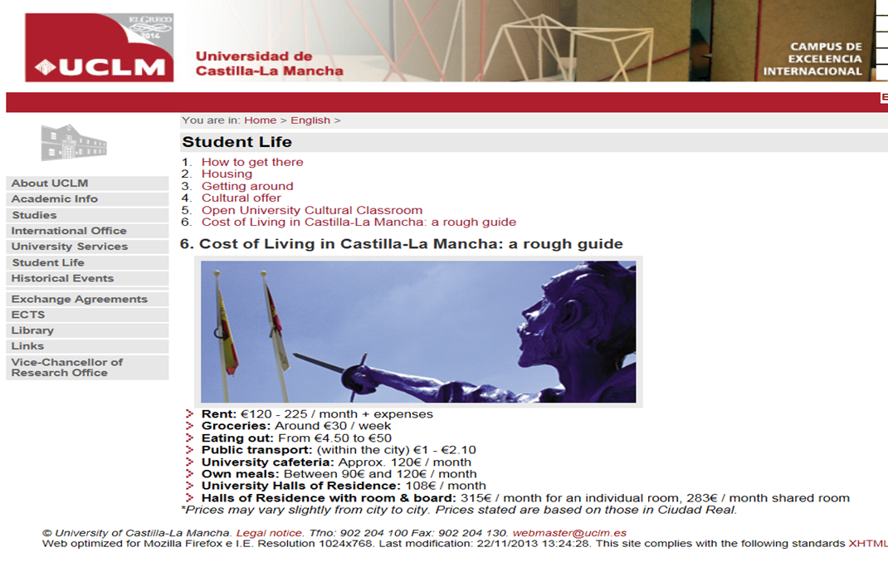
Costs of living: visita i siti delle università

Slide 14


IL FEEDBACK DEGLI STUDENTI
«Dopo l’Erasmus ho acquisito e migliorato»:
Adattabilità in situazioni nuove,
Sicurezza nell’affrontare nuove sfide,
Consapevolezza dei punti di forza e debolezza,
Acquisizione di nuove competenze,
Autonomia nel prendere decisioni

Slide 15



Settore mobilità Erasmus+ UE studio candidaturaerasmus@uniroma1.it
Erasmus +: CONTATTI
I nostri canali social:
Sapienza Study Abroad
Sapienza Study Abroad

